Slide 1
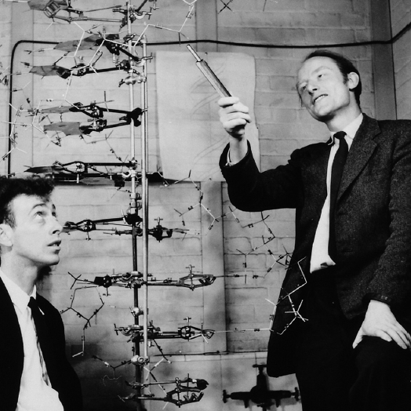
第3章
核酸

Slide 2
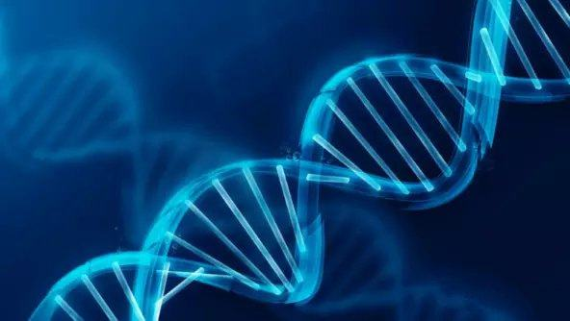
12.1
核酸的组成

Slide 3
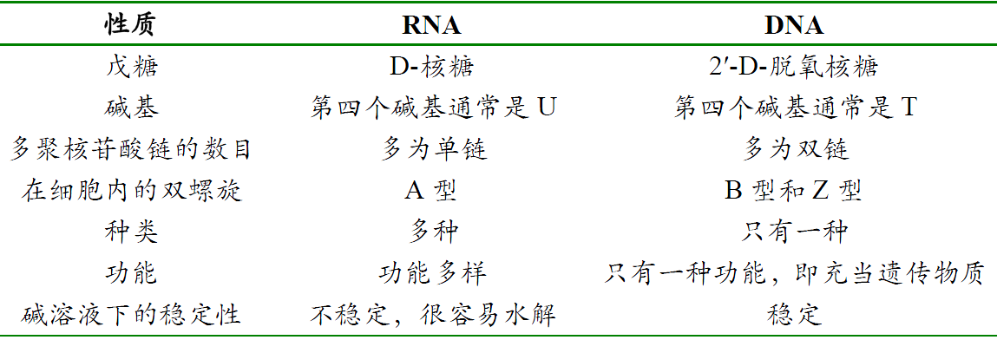
核酸的分类
DNA —— 一种类型，一种功能
RNA —— 多种类型，多种功能
编码RNA和非编码 (NcRNA)
DNA和RNA的结构异同
Notes:
11

Slide 4
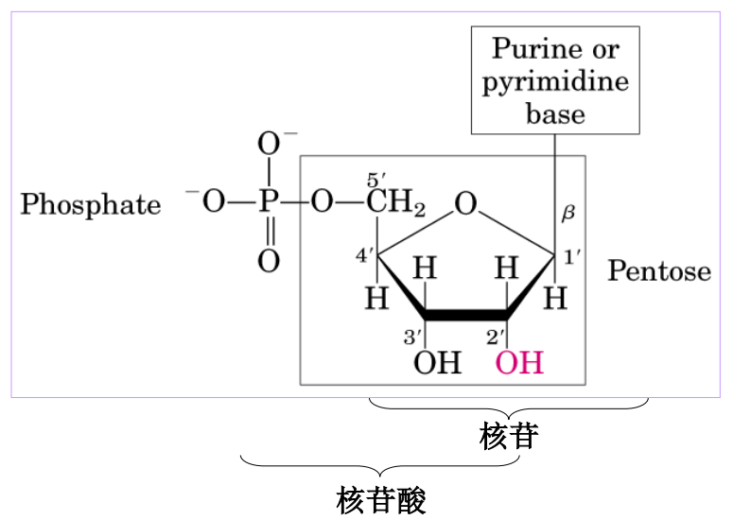
一、核苷酸
核酸(Nucleic Acid)的元素组成: C , H, O, N, P； 平均含P：DNA 9.9% ; RNA 9.4%；
核酸的基本结构单位——核苷酸(Nucleotide)。

Slide 5
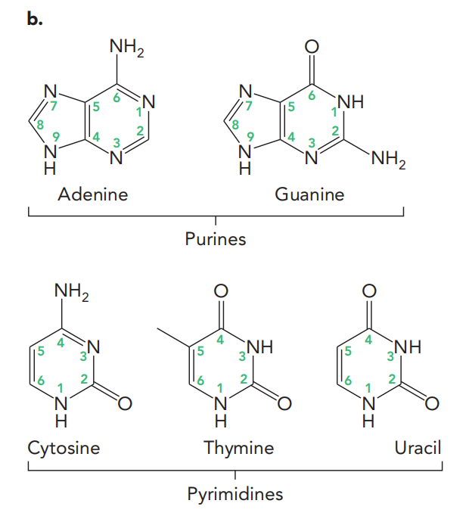
1、碱基
嘌呤环和嘧啶环均呈平面或接近于平面。
碱基的芳香环与环外基团可以发生酮式—烯醇式或胺式—亚胺式互变异构。
嘌呤碱和嘧啶碱分子中都含有共轭双键体系，在紫外区有吸收（260 nm左右）
腺嘌呤 鸟嘌呤
CH₃
胞嘧啶 胸腺嘧啶 尿嘧啶

Slide 6
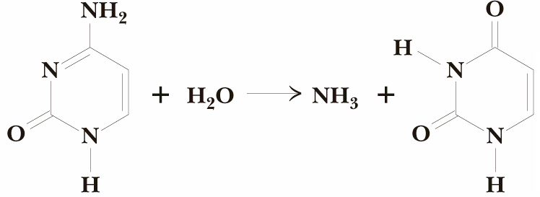
为什么DNA的第四个碱基通常是T?
C
U
C自发脱氨基变成U
修复酶能够识别这些突变，以用C取代这些U。
如何区分正常的U和突变而来的U?
使用T就很容易解决以上问题。
Notes:
18

Slide 7
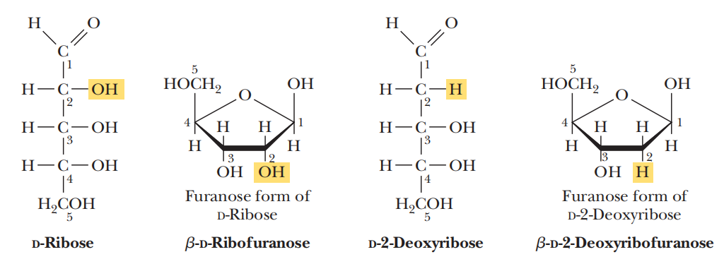
2、核糖
组成核酸的戊糖有两种。DNA所含的糖为β-D-2-脱氧核糖；RNA所含的糖则为β-D-核糖。
β-D-核糖（呋喃）
β-D-2-脱氧核糖（呋喃）

Slide 8
为什么DNA 2'-脱氧，RNA不是?
RNA临近的-OH使其更容易
DNA缺乏2'-OH更加稳定
遗传物质必须更加稳定
RNA需要的时候合成，不需要的时候需要迅速降解。
Notes:
19

Slide 9
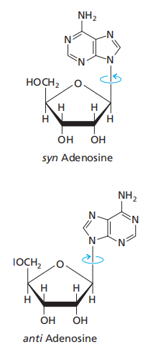
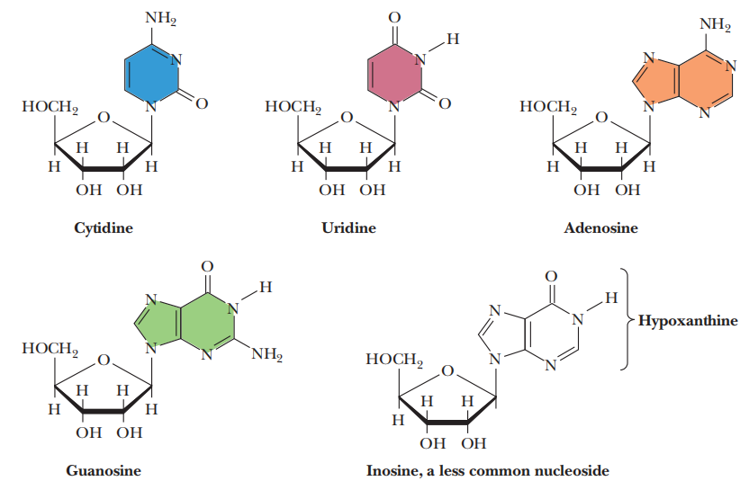
3、核苷
核糖与碱基之间的C-N键，称为C-N糖苷键。

Slide 10
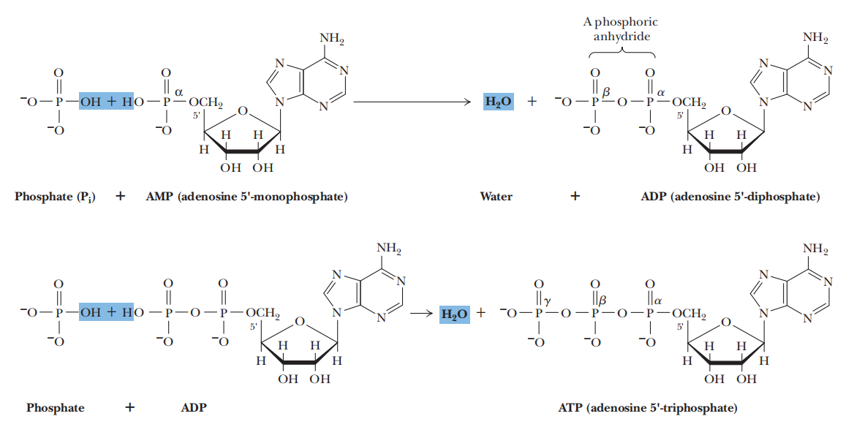
二、核苷酸的衍生物
ATP（三磷酸腺苷）： 水解释放出来的能量用于推动生物体内各种需能的生化反应。

Slide 11
二、核苷酸的衍生物
cAMP(3’,5’- 环腺嘌呤核苷一磷酸)和 cGMP( 3’,5’-环鸟嘌呤核苷一磷酸)的主要功能是作为细胞之间传递信息的信使。

Slide 12
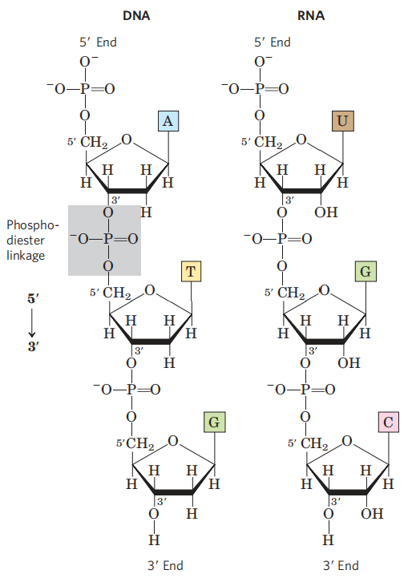
三、多聚核苷酸
多聚核苷酸是通过核苷酸的5’-磷酸基与另一分子核苷酸的C3’-OH形成磷酸二酯键相连而成的链状聚合物。
由脱氧核糖核苷酸聚合而成的称为DNA链；由核糖核苷酸聚合而成的则称为RNA链。

Slide 13
为什么RNA通常单链，DNA通常双链？
RNA处于单链状态，使其能够自我折叠成可以和蛋白质相媲美的各种类型的二级结构和三级结构，这是形成RNA结构多样性的基础，否则所有的RNA与DNA一样，只能形成千篇一律的双螺旋。
RNA在三维结构的多样性使其在细胞内能行使多项生物学功能。DNA通常是双链的，使其能够充分地行使作为遗传物质这项唯一的功能

Slide 14
四、核苷酸的功能
核酸合成的前体：NTP→RNA，dNTP→DNA；
能量货币，通常是ATP，有时使用UTP（糖原合成）、CTP（磷脂合成）和GTP（蛋白质合成）；
信号转导，例如cAMP和cGMP作为某些激素的第二信使，鸟苷酸能够调节G蛋白的活性；
作为其他物质的前体或辅酶/辅基的成分，如ADP为辅酶I和II的组分，鸟苷酸作为第一类内含子的辅酶；

Slide 15
四、核苷酸的功能
活化的中间物，如UDP葡萄糖和CDP-乙醇胺分别参与糖原和磷脂酰乙醇胺的合成；
作为酶的别构效应物参与代谢的调节，如ATP为磷酸果糖激酶-1的负别构效应物，AMP作为糖原磷酸化酶的正别构效应物;
调节基因表达。例如ppGpp和pppGpp参与调节原核细胞蛋白质的合成。

Slide 16
12.2
DNA的结构

Slide 17
一、DNA的一级结构
DMA的碱基顺序是DNA的一级结构。

Slide 18
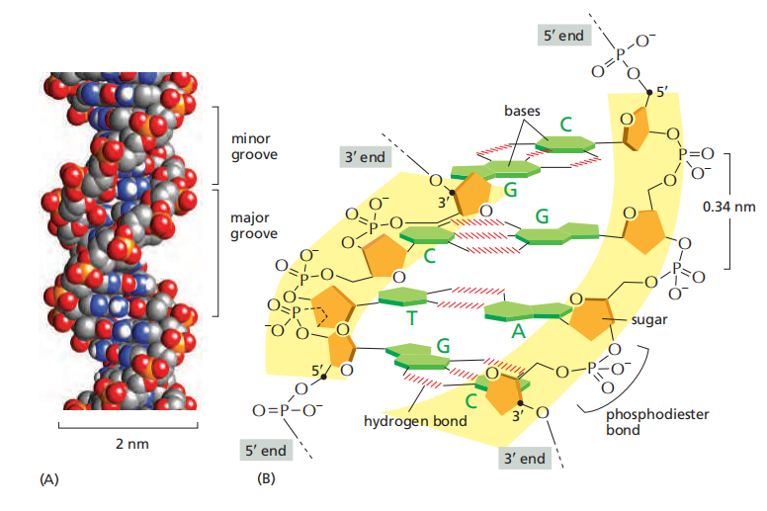
二、DNA的二级结构
DNA的二级结构主要是各种形式的螺旋，特别是B-型双螺旋，此外还有A-型双螺旋、Z-型双螺旋、三链螺旋和四链螺旋等。

Slide 19
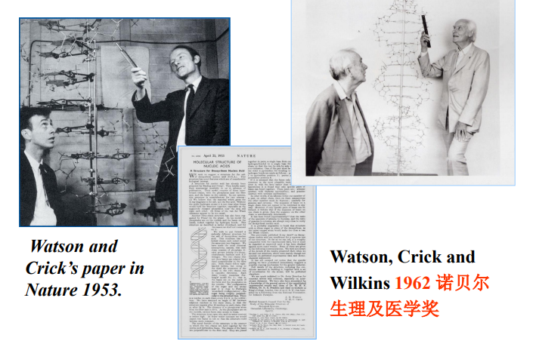

Slide 20
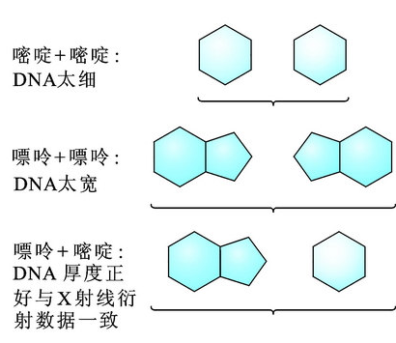
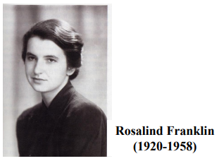
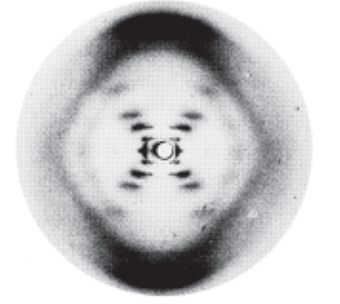
DNA双螺旋结构的依据
X射线衍射数据
Chargaff 规则
已知核酸化学性质和核苷酸键长键角的数据
切面X样式结构显示DNA具有螺旋结构，直径2nm进一步说明螺旋为双螺旋。
螺距
3.4nm
N片层线条显示每重复结构单位有10个bp。

Slide 21
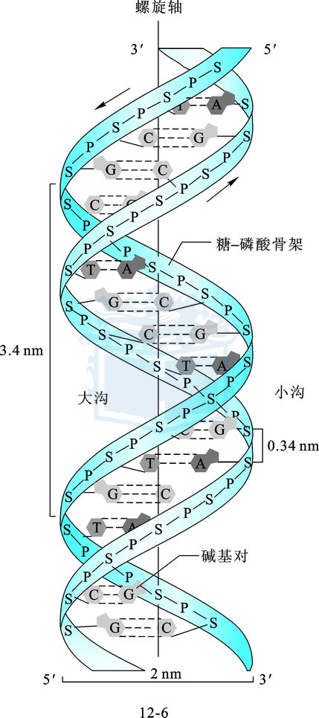
B型双螺旋
DNA由两条呈反平行的多聚核苷酸链组成，形成右手双螺旋；
两条链碱基互补配对，AT碱基对有2个氢键，GC碱基对有3个氢键；
碱基对位于双螺旋的内部，并垂直于暴露在外的脱氧核糖磷酸骨架。碱基对之间通过疏水键和范德华力相互垛叠在一起，对双螺旋的稳定起一定的作用；
双螺旋的表面含有明显的大沟和小沟（其宽度分别为2.2nm和1.2nm）；
螺旋的直经为2nm，相邻碱基对距离为0.34nm，并相差约36°。每一转完整的螺旋含有10个碱基对，其高度为3.4nm。

Slide 22
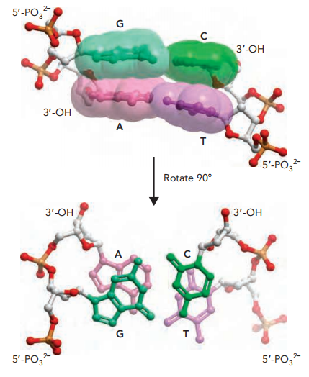
双螺旋稳定的因素
碱基对之间的氢键
碱基堆集力（疏水作用和范德华力）
这是碱基对之间在垂直方向上的相互作用所产生的力。碱基间相互作用的强度与相邻碱基之间环重叠的面积成正比。
阳离子或带正电荷的化合物对磷酸基团的中和

Slide 23
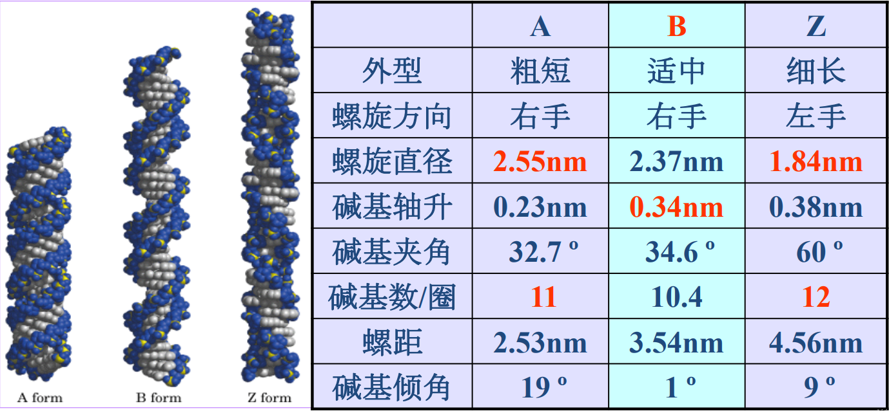
不同类型的双螺旋

Slide 24
不同类型的双螺旋
B-DNA：92%相对湿度，接近细胞内的DNA构象，与Watson 和Crick提出的模型相似。
A-DNA：75%相对湿度，与溶液中DNA-RNA杂交分子的构象相似，推测转录时发生B→A。其碱基平面倾斜20°，螺距与每一转碱基对数目都有变化。
Z-DNA：主链呈锯齿型左向盘绕，直径约1.8nm，螺距4.5nm，每一转含12个bp，只有小沟。B-DNA与Z-DNA的相互转换可能和基因的调控有关。

Slide 25
不同类型的双螺旋
C-DNA：44~46%相对湿度，螺距3.09nm，每转螺旋9.33个碱基对，碱基对倾斜6°。可能是特定条件下B-DNA和A-DNA的转化中间物。
D-DNA：60%相对湿度，DNA中A、T序列交替的区域。每个螺旋含8个bp，螺距2.43nm，碱基平面倾斜16°。

Slide 26
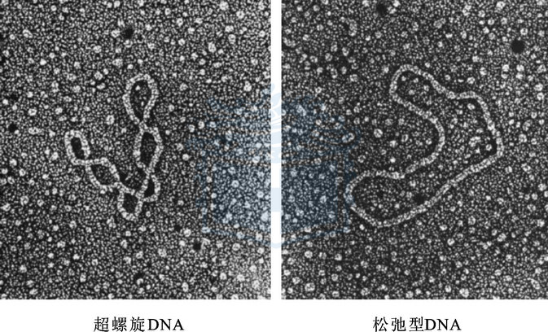
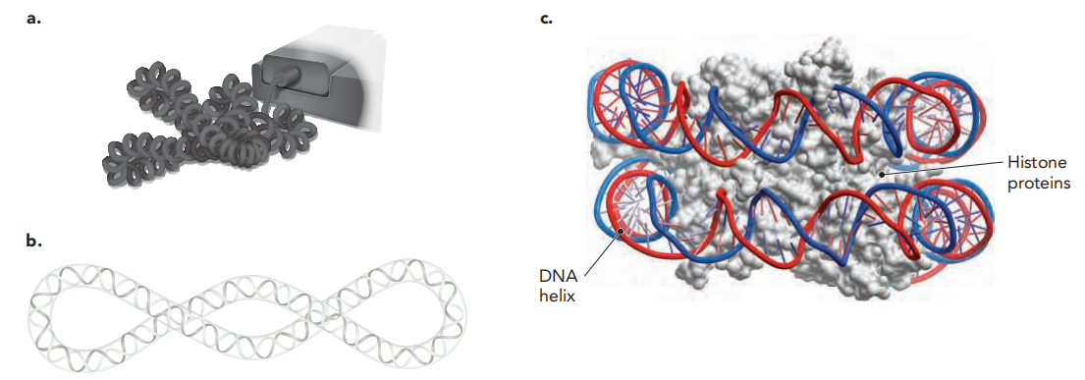
三、DNA的三级结构——超螺旋
如果通过某种手段使得DNA双螺旋每一圈的碱基对数目多于或少于10对，将导致DNA双螺旋缠绕过多或缠绕不足；如果这时的DNA两端被固定或者DNA本来是共价闭环的，则DNA会因张力无法释放而自发地形成超螺旋结构。
DNA超螺旋分为正超螺旋和负超螺旋，其中正超螺旋为左手超螺旋，由DNA双螺旋过度缠绕引起，负超螺旋为右手超螺旋，由DNA双螺旋缠绕不足引起。

Slide 27
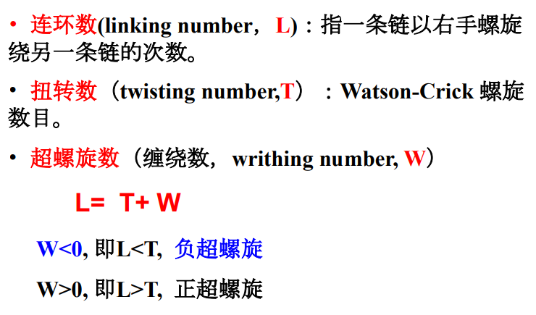
几个拓扑学名词

Slide 28
拓扑学公式
α=β+τ
L =T+W
α是DNA两条链的互绕数，相当于连环数L。
β是螺旋圈数，由双螺旋的构象所决定，相对应扭转数T。
τ是超螺旋数，相对于W
Notes:
α=β+τα是DNA两条链的互绕数，相对于连环数L。β是螺旋圈数，由双螺旋的构象所决定（B构象每圈约10bP）相对应扭转数T。τ是超螺旋数，相对于缠绕数W

Slide 29
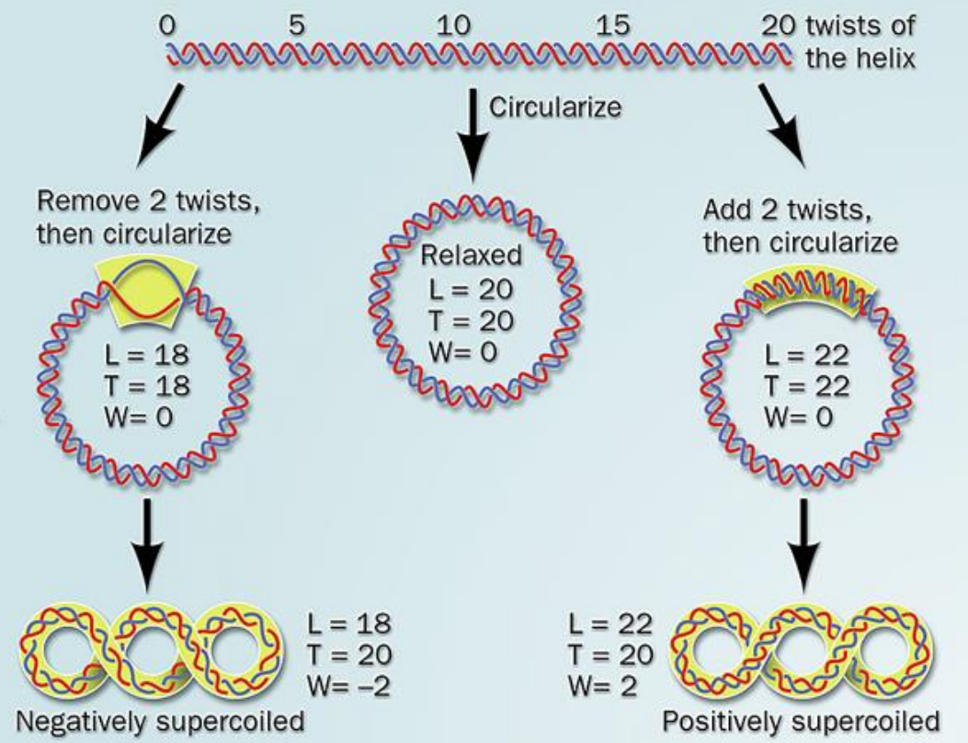
一个处于不同拓扑状态下的 200-bp DNA分子
Notes:
螺旋周数=200/10=20 拓扑异构体
超螺旋比解链螺旋更易形成，有更致密的结构，体积小。

Slide 30
拓扑学公式
α=β+τ
L =T+W
比连环差(specific linking difference , λ):DNA的超螺旋程度
λ = (α- β)/ β = (L-L₀)/L₀
天然DNA一般都以负超螺旋构象存在，λ大约为-0.05
利于解链，利于复制，重组、转录
Notes:
天然DNA一般都以负超螺旋构象存在，λ大约为-0.05 L₀(松弛环形L值)
利于解链，利于复制，重组、转录
拓扑异构酶I每催化一次可消除1个负超螺旋，即使L值增加1。
拓扑异构酶II每催化一次可增加2个负超螺旋，即使L值减少2。

Slide 31
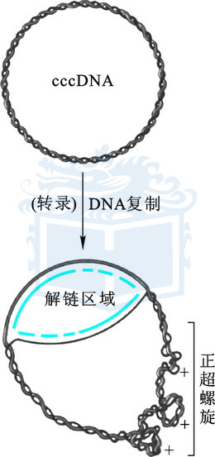
L =T+W
但随着解链的深入，负超螺旋被逐渐消耗，并产生正超螺旋
拓扑异构酶I每催化一次可使L值增加1，即_____1个负超螺旋。
拓扑异构酶II每催化一次可使L值减少2，即_____2个负超螺旋。
消除
增加

Slide 32
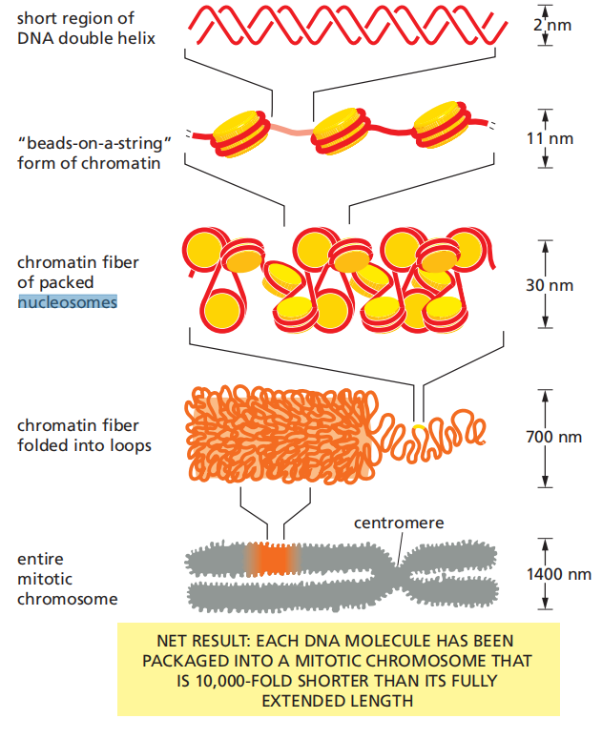
从DNA双螺旋到染色体

Slide 33
DNA和基因组
请自己认真看书
区分病毒、细菌、真核生物基因组的特点

Slide 34
11.3
RNA的结构

Slide 35
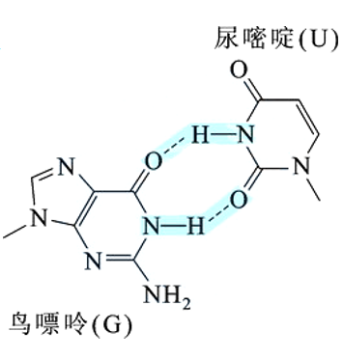
一、RNA的二级结构
RNA的二级结构主要取决于它的碱基组成，其二级结构的多样性可以和蛋白质相媲美。
多数RNA仅由一条链组成，它们的二级结构主要是由链内碱基的互补性决定的：链内互补的碱基可以相互作用形成链内A型双螺旋，非互补的碱基则游离在双螺旋之外，形成各种二级结构。
少数病毒RNA由两条互补的多聚核糖核苷酸链组成，它的二级结构为A型双螺旋。
在RNA双螺旋内常常可以发现GU碱基对。

Slide 36
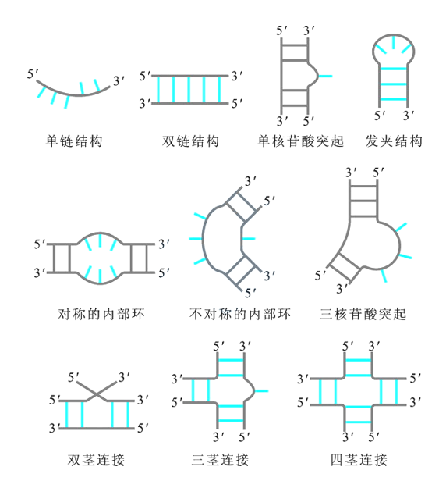
一、RNA的二级结构

Slide 37
二、RNA的三级结构
RNA的三级结构是在二级结构的基础上进一步折叠、包装而成的，复杂性不亚于蛋白质。
其中的双螺旋区域主要充当刚性的框架结构来组织其他结构或功能部件。
构成突起、内部环、发夹环和末端环的单链区域对于RNA最终三级结构的形成至关重要，其作用相当于氨基酸残基的侧链基团对于蛋白质三级结构形成的贡献；
正是因为这些单链区之间以及单链区与双链区之间核苷酸的相互作用，才使得一种RNA最终能够折叠成特有的三级结构。
RNA折叠，特别是较大的RNA，就像大多数蛋白质折叠一样，也需要分子伴侣的帮助，以便让大多数RNA能快速折叠成正确的构象。

Slide 38
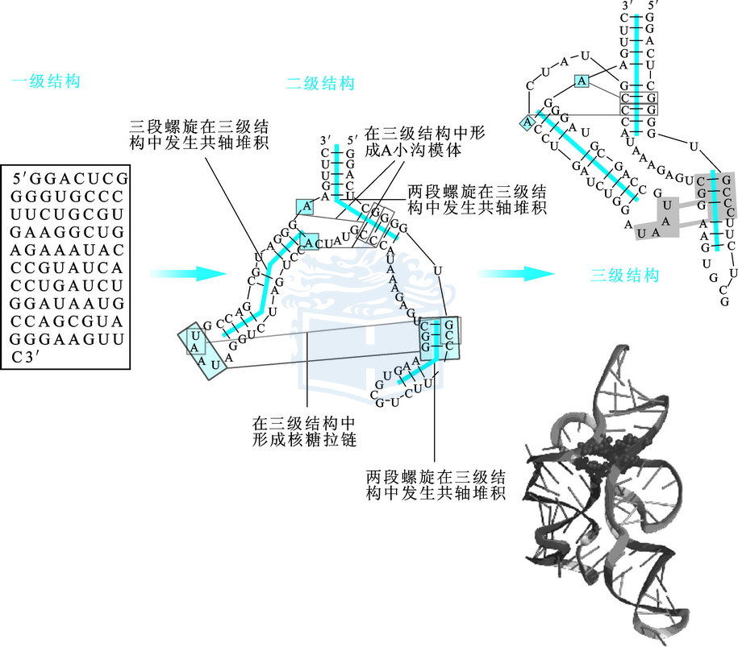
枯草杆菌TPP核开关的三级结构的形成

Slide 39
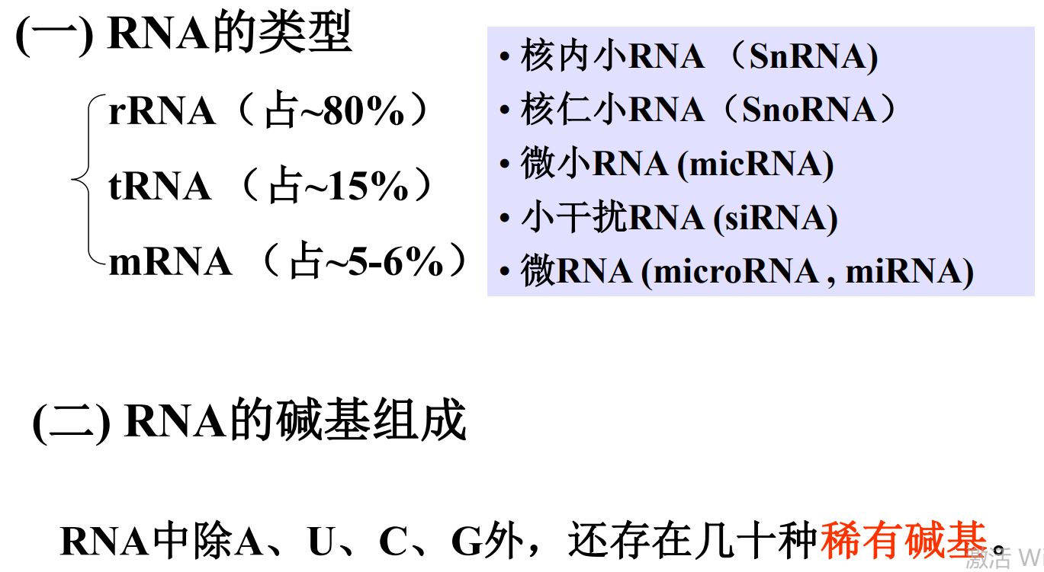

Slide 40
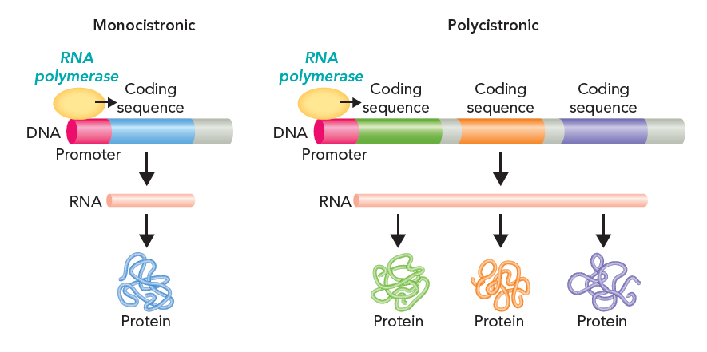
mRNA：message RNA，信使RNA
单顺反子 多顺反子
真核生物mRNA
原核生物mRNA

Slide 41
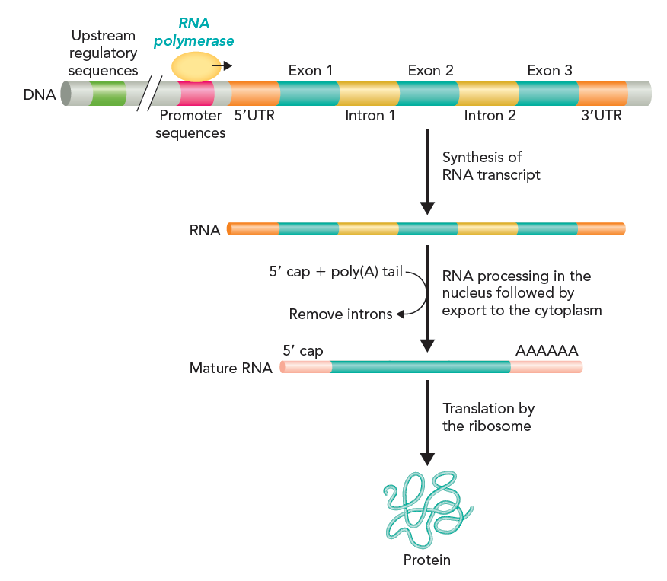
mRNA：message RNA，信使RNA
真核生物mRNA
单顺反子

Slide 42
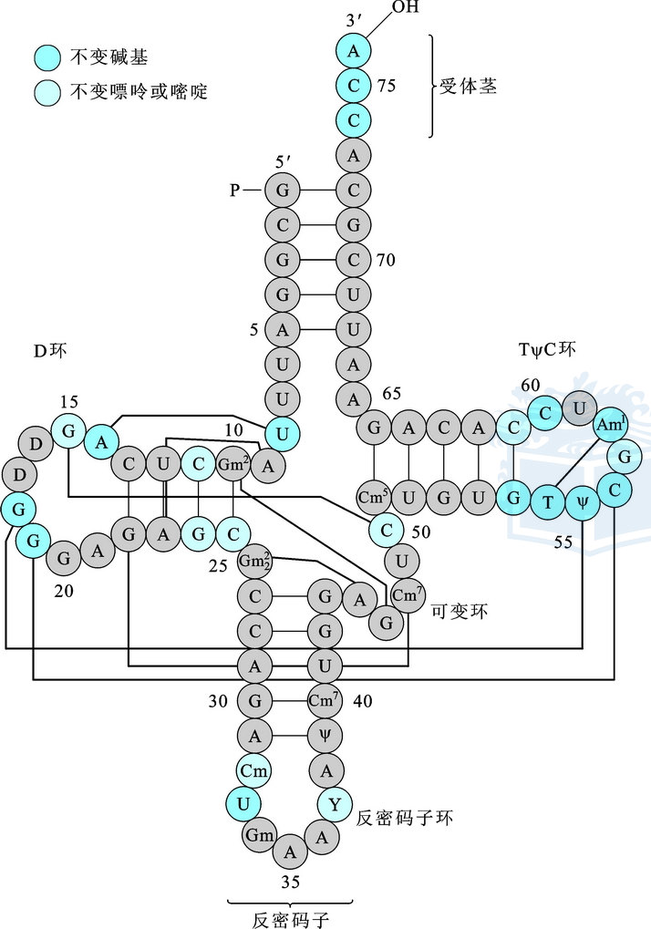
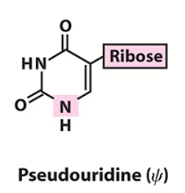
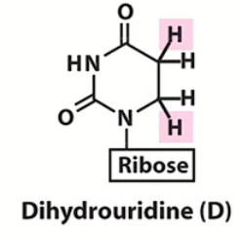
tRNA（Transfer RNA，73-78个核苷酸）
受体茎：携带一个特定的氨基酸，被其羧基酯化到 tRNA 3´端(CCA) A残基的 2´-OH 或 3´-OH 基团。
D环：含有不寻常的核苷酸二氢吡啶(D)，有助于tRNAs的全面折叠。
TψC环：包含核糖胸苷(T)，通常不存在于RNA中，以及假尿苷(ψ)，它在碱基和核糖之间有一个不寻常的碳碳键。与大亚基rRNA相互作用。
反密码子环
三叶草形二级结构“四环一臂”

Slide 43
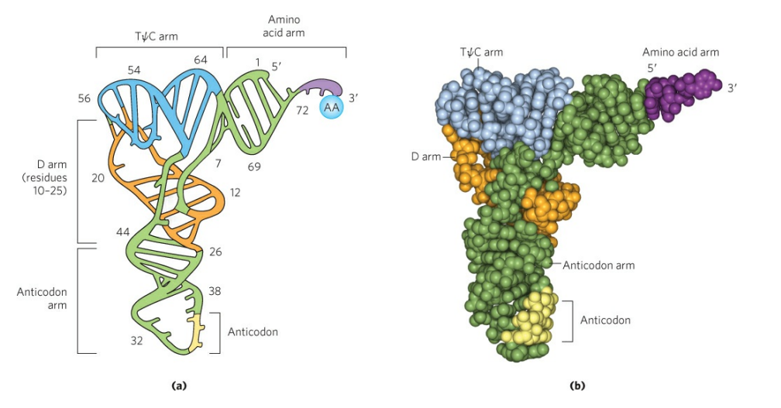
tRNA具有其独特的结构特征
三维结构：倒写字母L

Slide 44
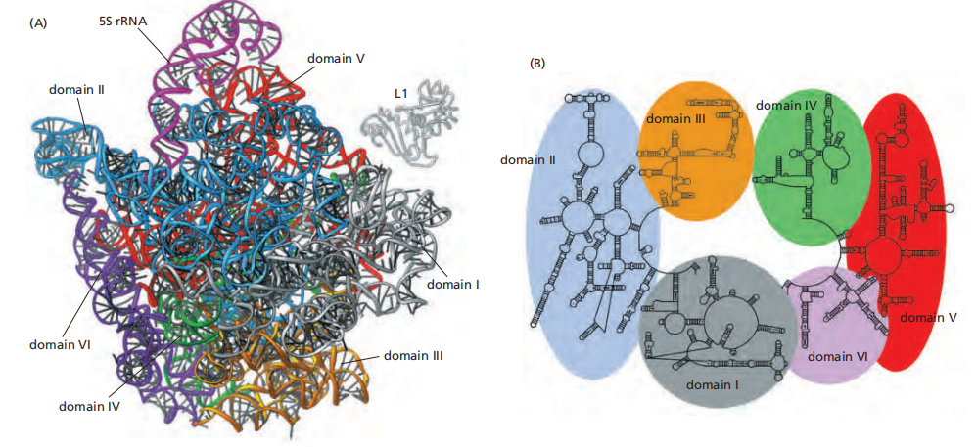
rRNA (Ribosome RNA，核糖体RNA)
大亚基rRNA(5S，23S)

Slide 45
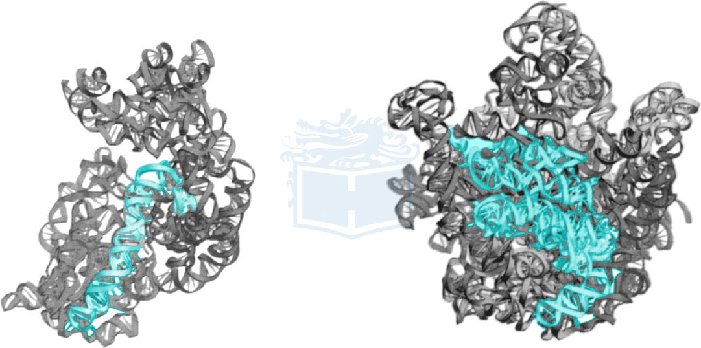
rRNA：核糖体合成蛋白质
rRNA约占据核糖体的2/3，充当核糖体蛋白的支架；核糖体的整体构象由rRNA决定
大肠杆菌的23S rRNA是转肽酶；
小亚基rRNA
大亚基rRNA

Slide 46
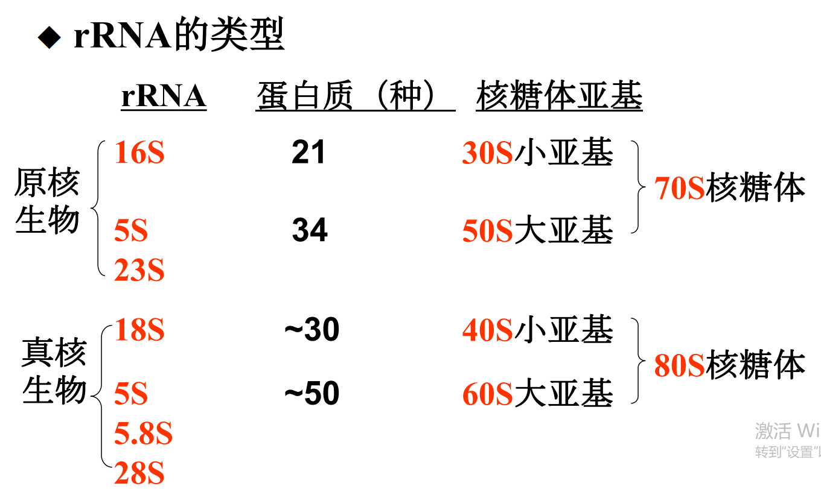

Slide 47
12.4
核酸的理化性质

Slide 48
一、核酸的水解
酸水解（很少用）
核酸分子内的糖苷键和磷酸二酯键对酸的敏感性不同：
糖苷键＞磷酸酯键；而嘌呤糖苷键＞嘧啶糖苷键。

Slide 49
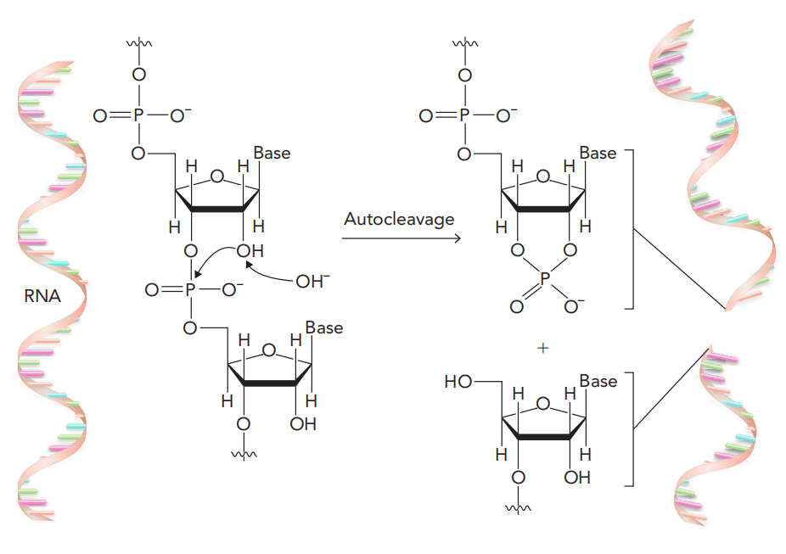
一、核酸的水解
碱水解
游离OH⁻诱导RNA上的2-OH脱质子化，继而后者对主链上相邻磷酸盐进行亲核攻击。该反应导致了磷酸二酯主链的裂解。相反，DNA中的主链不受自切割，因为DNA没有2-OH。
生理意义：在于作为遗传物质的DNA应更稳定，不易水解。而RNA（主要是mRNA）是DNA的信使，完成任务后应该迅速降解。

Slide 50
一、核酸的水解
酶水解
按底物：DNA酶(DNA)，RNA酶(RNA)，磷酸二酯酶(DNA、RNA；比如蛇毒磷酸二酯酶和牛脾磷酸二酯酶)
按方式：内切核酸酶，外切核酸酶(3'-5' 外切核酸酶， 5'-3' 外切核酸酶) ；
有些特异性极高的内切酶，比如限制性内切核酸酶，能识别和切割DNA的特异序列，是DNA重组技术的重要工具酶。

Slide 51
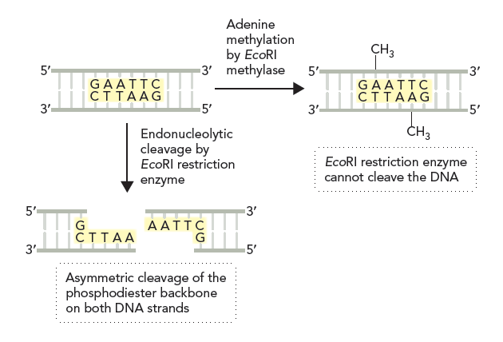
限制性内切核酸酶
来源于细菌，高度专一地识别外源DNA上的特定位点，并将其切断，形成形成粘性末端或平齐末端。不降解自身细胞的DNA。因为在自身相应位点上经甲基化修饰而受到保护。

Slide 52
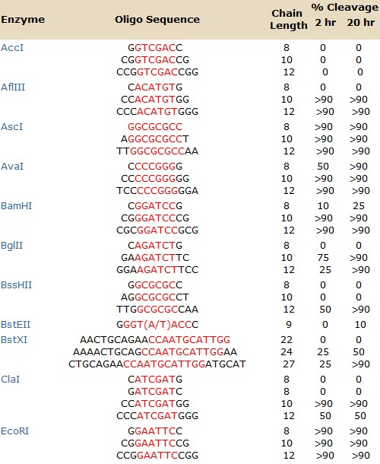
限制性内切核酸酶

Slide 53
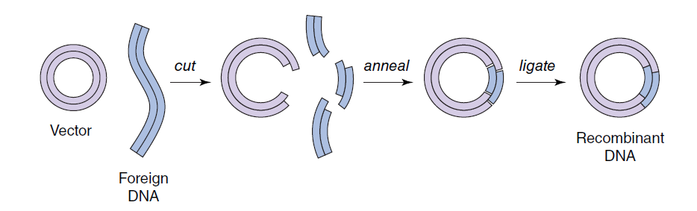
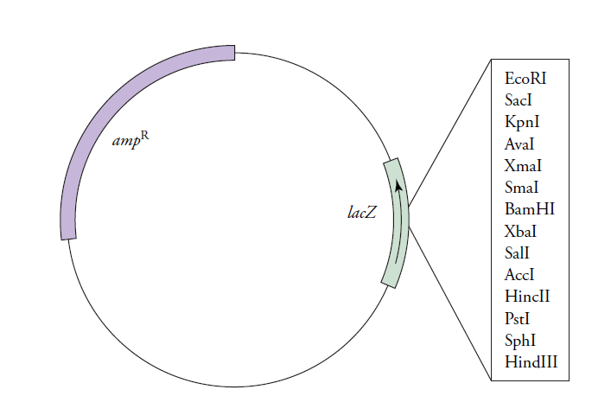
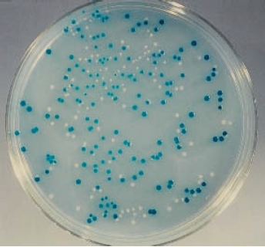
限制性内切核酸酶
DNA 重组技术的重要工具酶。

Slide 54
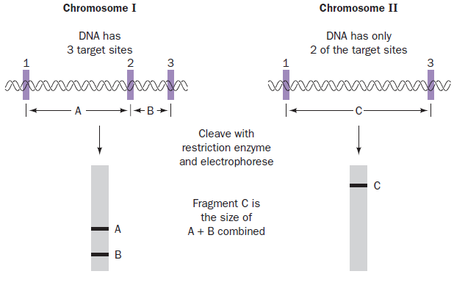
限制性内切核酸酶
限制性片段长度多态性(Restriction fragment length polymorphism，RFLP)
RFLP技术于1980年由人类遗传学家Bostein提出。它是第一代DNA分子标记技术。
检测DNA在限制性内切酶酶切后形成的特定DNA片段的大小。因此凡是可以引起酶切位点变异的突变如点突变（新产生和去除酶切位点）和一段DNA的重新组织（如插入和缺失造成酶切位点间的长度发生变化）等均可导致RFLP的产生。

Slide 55
二、酸碱性质
核酸的碱基、核苷和核苷酸均能发生质子解离，含有磷酸基与碱基，为两性电解质。
碱基的解离：由于嘧啶和嘌呤化合物杂环中的氮以及各取代基具有结合和释放质子的能力，所以这些化合物既能碱性解离又能酸性解离；
核苷的解离：由于戊糖的存在，核苷中碱基的解离受到一定的影响，PK略降。核糖中的羟基也可以发生解离，其pK通常在12以上，一般不去考虑它；
核苷酸的解离：由于磷酸基的存在，使核苷酸具有较强的酸性。

Slide 56
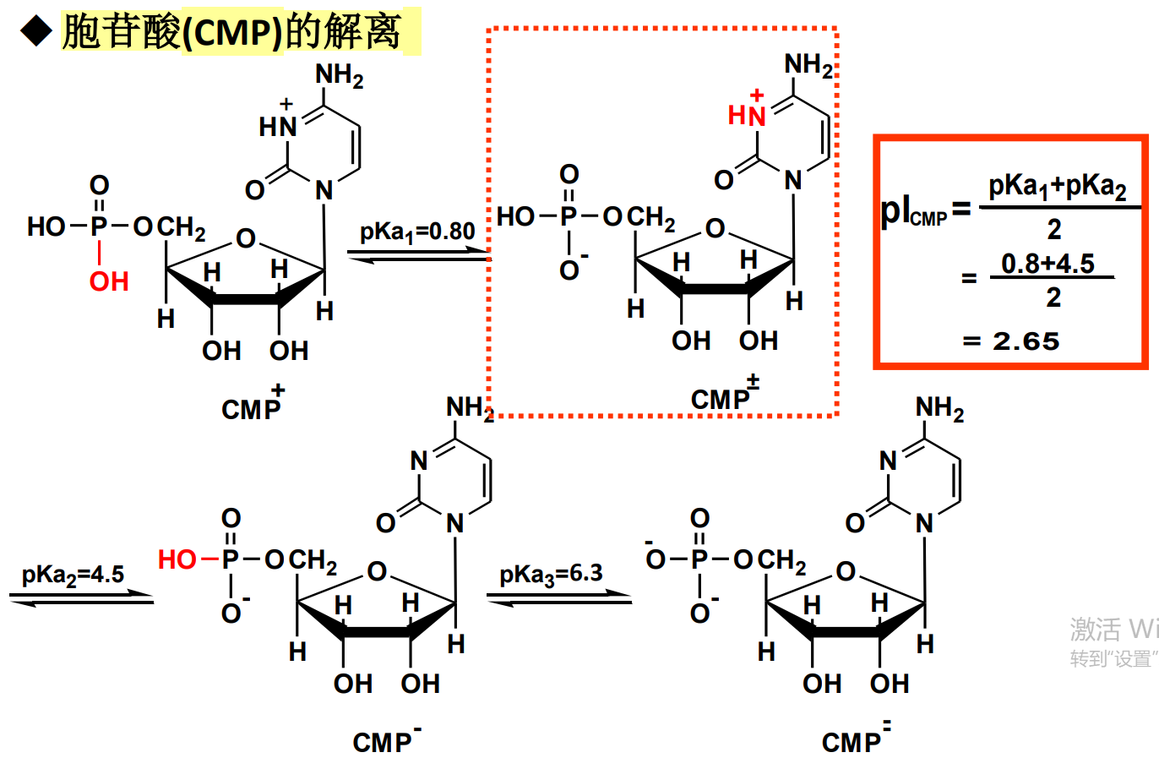

Slide 57
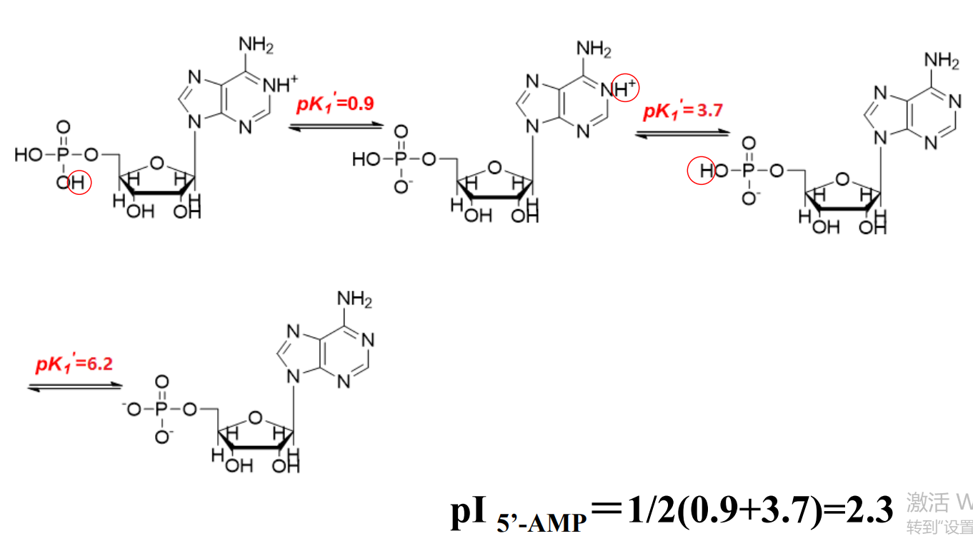
腺苷酸（5’-AMP）的解离

Slide 58
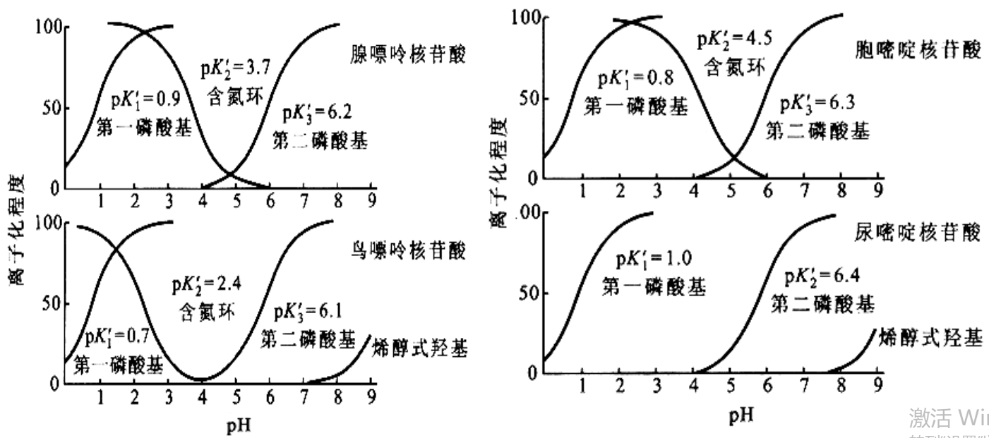
在碱性环境下（pH8.0）碱基不带电(C, A, G)或带负电(T)，而磷酸基团带负电，在电场中核酸分子向正极移动。

Slide 59
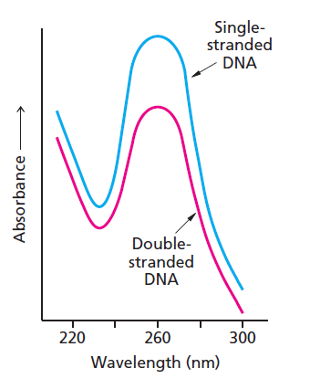
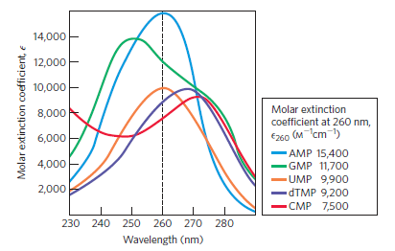
三、核酸的紫外吸收
嘌呤碱与嘧啶碱具有芳香共枙体系，在240~290 nm 的紫外波段有一强烈的吸收峰，最大吸收值在260nm附近。
增色效应：核酸发生变性时，摩尔磷吸光系数增加的现象。
减色效应：复性后，摩尔磷吸光系数又降低的效应。

Slide 60

三、核酸的紫外吸收的应用
（4）核酸变性程度鉴定

Slide 61

四、核酸的变性、复性

Slide 62
四、核酸的变性、复性
定义：是指双链核酸受到加热、极端的pH或离子强度降低等因素或特殊的化学试剂的作用，其双螺旋区的氢键断裂，变成单链的过程。其中并不涉及共价键断裂。
表征：核酸在变性时，紫外吸收和浮力密度升高，黏度降低，生物活性降低或丧失，其中紫外吸收增加的现象称为增色效应。
Tm：双链DNA热变性是在很窄的温度内发生的，与晶体在熔点时突然熔化的情形相似，因此DNA也具有“熔点”，用Tm表示。Tm实际是DNA的双螺旋有一半发生热变性时相应的温度。
DNA的Tm值受到DNA的均一性、G-C含量、离子强度和特殊的化学试剂的影响。

Slide 63


四、核酸的变性、复性
G-C含量对Tm的影响

Slide 64


四、核酸的变性、复性
离子强度对Tm的影响

Slide 65
四、核酸的变性、复性
核酸变性在一定条件下也是可逆的。当各种变性因素不复存在的时候，变性时解开的互补单链全部或部分恢复到天然双螺旋结构的现象称为复性。热变性DNA 一般经缓慢冷却后即可复性，此过程被称为退火。
伴随着DNA复性的是其浮力密度和紫外吸收的减少、粘度的增加和生物活性的恢复，其中紫外吸收减少的现象被称为减色效应。
影响DNA复性的因素有温度、离子强度、DNA浓度和DNA序列的复杂度等。

Slide 66
五、核酸的杂交
核酸的杂交(hybridization)
热变性的DNA单链，在复性时并不一定与同源DNA互补链形成双螺旋结构，它也可以与在某些区域有互补序列的异源DNA单链形成双螺旋结构，叫核酸杂交。
这样形成的新分子称为杂交DNA分子。DNA单链与互补的RNA链之间也可以发生杂交。
Southern blotting （Southern印迹法）：DNA-DNA杂交
Northern blotting （Northern印迹法）：RNA-RNA杂交
Western blotting （Western印迹法）：抗原-抗体结合

Slide 67

用限制性内切酶消化DNA
对不同酶切物的DNA片段进行琼脂糖凝胶电泳
DNA片段以与凝胶上相同的位置结合在膜上
按大小分离的DNA片段
DNA从凝胶转移到膜上
探针：
带标记的与目标DNA互补的DNA片段。
带标记探针的杂交
带标记探针的杂交片

Slide 68
12.5
核酸的分离纯化

Slide 69
一、DNA的提取纯化
细胞破碎
两种核酸蛋白复合物的分离
DNA-蛋白：0.14M NaCL中，溶解度低； 1M NaCL中，溶解度高。
RNA-蛋白：0.14M NaCL溶解度高。
蛋白质的去除 :
酚氯仿抽提，分层，核酸溶解在上层水相。
蛋白变性处于两相交界处。
核酸的沉淀
2-3倍体积无水乙醇沉淀DNA。
75％乙醇洗涤，最后DNA溶于水溶液 。

Slide 70
二、RNA的提取纯化
注意：
RNA易降解
焦磷酸二乙酯DEPC；RNase抑制剂处理。
方法：
酸性胍盐/苯酚/氯仿
胍盐/氯化铯法
Notes:
DEPC使蛋白质乙基化。

Slide 71
二、电泳
琼脂糖凝胶电泳： 分析分子量大于1000bp的DNA片段；
聚丙烯酰胺凝胶电泳：分析分子量小于1000bp的DNA片段。

Slide 72


琼脂糖凝胶电泳
7.待胶凝固
6.倒入制胶板
用琼脂糖作为介质的一种电泳方法，其兼具“分子筛”和“电泳”的双重作用。
琼脂糖(Agarose)是一种线性多糖聚合物，当琼脂糖溶液加热到沸点后冷却凝固便会形成良好的电泳介质，其密度是由琼脂糖的浓度决定的。
琼脂糖凝胶电泳检测的主要是核酸的完整性和大小。

Slide 73
12.6
核酸的序列测定

Slide 74

一、DNA测序
Sanger发明的末端终止法或双脱氧法（1975）
Maxam和Gilbert发明的化学断裂法（1977）
The Nobel Prize in Chemistry 1980

Slide 75


引物
毛细管凝胶电泳
分析凝胶的荧光读数
编译数据以确定DNA序列
Sanger发明的末端终止法（双脱氧法）-改进版

Slide 76

Sanger发明的末端终止法或双脱氧法（原版）
四个独立反应
（分别加ddATP，ddTTP，ddCTP，ddGTP，）
根据每一组的电泳条带大小，比对排序，拼出DNA序列。

Slide 77
一、DNA测序
步骤（改进版）：
荧光标记的ddNTPs和未标记的dNTPs与待测序的DNA，以及DNA引物和DNA聚合酶混合。
在DNA合成过程中，在DNA产物中随机掺入一个ddNTP会终止合成，并为每个ddNTP合并一个不同的荧光标记。
合成产物通过毛细管凝胶电泳按大小进行分离，激光激发可以识别出与每个DNA产物相关的荧光颜色。
通过比较荧光颜色和片段的大小来确定DNA序列。

Slide 78

一、DNA测序
化学断裂法
步骤：进行四组平行的反应
G特异性剪切 ——在碱性条件下，先用硫酸二甲酯（ DMS ）处理，然后再使用哌啶处理。
A+G特异性剪切——DNA先进行酸处理，然后再加硫酸二甲酯DMS。
C+T特异性剪切——先用肼处理，然后用哌啶处理。
C特异性剪切——在高盐下，先用肼处理，然后用哌啶处理。
进行聚丙烯酰胺凝胶电泳和放射自显影。比较G、A＋G、C＋T和C各个泳道，自下而上从自显影片上就可读出DNA序列。

Slide 79
二、RNA测序
测定RNA一级结构的主要方法有：
先使用逆转录酶将待测RNA逆转录成cDNA，然后再使用末端终止法等进行测定；
用化学或/和酶学方法对放射性同位素标记的RNA进行部分消化后，再进行聚丙烯酰胺电泳分析；
质谱法。

Slide 80

PCR
凯利·穆利斯(Kary B. Mullis)
The Nobel Prize in Chemistry 1993
1985 年，Kary Mullis 发明了称为聚合酶链式反应 (PCR) 的过程，其中少量 DNA 可以在短时间内大量复制。
通过加热，DNA 分子的两条链被分开，并且已添加的 DNA 原件与每条链结合。 在 DNA 聚合酶的帮助下，形成新的 DNA 链，然后可以重复该过程。
PCR 在医学研究和法医学中都具有重要意义。

Slide 81


PCR
目标序列
分开双链（变性）
聚合酶链式反应
Polymerase Chain Reaction
循环1
引物与目标序列互补（退火）
延伸（DNA合成）
循环2
退火
延伸
变性
循环1
循环2
循环3

Slide 82

PCR试剂盒的说明书
反应体系配制
需要根据特定的基因进行调整，拿到一个新引物，首先需要摸索不同退火温度，找到最适合温度。一般，温度越低，特异性越差（跑胶有杂带）。
延伸时间，要根据PCR产物大小，和酶的扩增速度来调整（比如，酶扩增速度1kb/min，产物大小为2000bp，约需要2min）。

